Slide 1
Instrumentos Financieros para el Desarrollo de Infraestructura en América Latina y el Caribe
El Rol de las Garantias
Christian Schneider Banco Interamericano de Desarrollo

Slide 2
Indice
Sobre nosotros
Contexto Latinoamericano
Garantías del BID
Estudio de Caso
Próximos Pasos

Slide 3
Sobre Nosotros

Slide 4
Resumen del BID
Institución multilateral de desarrollo fundada en 1959
Propiedad de 48 países miembros: 26 prestatarios + 22 no prestatarios
Oficinas en 26 países prestatarios + Asia (Tokio, Japón) + Europa (Madrid, España)
Mayor fuente de financiamiento para América Latina y el Caribe (ALC)
Más de USD 20 mil millones en financiamiento directo anual
Calificada AAA/Aaa (perspectiva estable) por Standard & Poor's y Moody's Triple-A rating desde 1962.
Mision
Contribuir a la aceleración del proceso de desarrollo económico y social de los países miembros regionales en desarrollo,
Servicios
Proporcionar préstamos, garantías y apoyo técnico a gobiernos soberanos y subsoberanos y otras entidades de la región..

Slide 5
Contexto de América Latina

Slide 6
La brecha de financiamiento de infraestructura en América Latina
Grandes necesidades de inversión: América Latina y el Caribe (ALC) necesitará aproximadamente 2,2 billones de dólares en total para 2030 (equivalente a alrededor del 3,1% del PIB regional anualmente) para satisfacer las necesidades de infraestructura en energía, agua y saneamiento, transporte y telecomunicaciones. .
Inversión pública muy por debajo de las necesidades: a mayoría de los gobiernos asignan menos del 1,5% del PIB a infraestructura, limitados por déficits fiscales y altos niveles de deuda, muy por debajo de lo recomendado para cerrar brechas.
Necesidad de movilizar capital privado: Las restricciones fiscales y las prioridades presupuestarias contrapuestas limitan la capacidad de los gobiernos para financiar por sí solos las inversiones necesarias en infraestructura - Las asociaciones público-privadas (APP) son una solución perfecta para fomentar la inversión privada en infraestructura.

Slide 7

Entorno de inversión en ALC
Mejora de las condiciones: Según Infrascope 2023/24, un estudio de Economist Impact y el BID, muchos países han fortalecido los marcos legales, las instituciones y los entornos de financiamiento para la inversión privada en infraestructura, con Brasil, Chile, Colombia y Uruguay entre los de mejor desempeño.
Ampliación de la cartera: La inversión en infraestructura en esquemas impulsados ​​por el sector privado (como las APP) creció un 14% en la última década, alcanzando los 160 mil millones de dólares (2014-2023) en 640 proyectos en transporte, energía, agua e infraestructura social, lo que muestra crecientes oportunidades para los inversores..
Oportunidades: Las reformas y los planes nacionales de infraestructura están abriendo los mercados al capital privado.

Slide 8
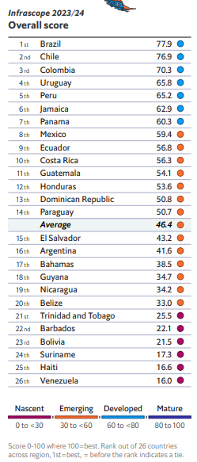

Desafíos: Principales riesgos del sector publico
Madurez del mercado:: Sólo 8 de 26 mercados de infraestructura en ALC se consideran desarrollados. La mayoría de los mercados son emergentes (entorno regulatorio, preparación de proyectos, asignación y gestión de riesgos y financiación)..
Capacidad institucional:: La capacidad institucional para apoyar las APP sigue siendo un desafío crítico en toda la región (solo el 50% de los países tienen unidades de APP operativas; solo el 25% integra lecciones de proyectos de APP anteriores)
Sostenibilidad de las empresas estatales: muchas empresas estatales (contrapartes en contratos de APP en proyectos de agua, energía y transporte) enfrentan desafíos de sostenibilidad financiera.
Eliminar los riesgos del sector público es esencial para movilizar a los desarrolladores y financistas del sector privado a acelerar las inversiones para el desarrollo de infraestructura crítica.

Slide 9
Garantía del BID

Slide 10
Reducir los riesgos públicos para aprovechar la inversión privada
Para convertir el potencial de inversión en proyectos reales, los países necesitan soluciones financieras que reduzcan los riesgos del sector público para movilizar capital privado.
Atraer capital privado a través del riesgo compartido: distribuye el riesgo entre los sectores público y privado, haciendo que los proyectos de infraestructura sean más atractivos para los inversores.
.
Desbloquea la inversión sostenible: atrae inversores ambiental y socialmente conscientes, canalizando capital hacia proyectos de infraestructura sostenible.
Aprovecha el apoyo multilateral: aprovecha los recursos y la experiencia de las organizaciones multilaterales para respaldar inversiones clave en infraestructura.
Eficiencia de costos para los gobiernos: combina financiamiento público con capital privado y apoyo multilateral para reducir la carga financiera de los gobiernos.
GARANTÍAS VALOR AÑADIDO

Slide 11





¿Qué pueden hacer las garantías del BID?
Garantias de Deuda
Gobiernos
Proporcionar mejora crediticia para respaldar la financiación
Empresas Publicas
Garantias de Pago
Respaldo de obligaciones de pago de entidades públicas
Proyectos APP (SPVs)

Slide 12
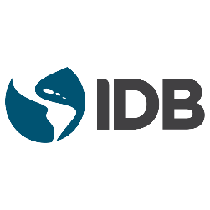



Ejemplo: Garantía de Pago en proyectos APP
Protege directamente a la Sociedad del Proyecto en caso de impago por parte de una Administración Pública o Empresa Pública en virtud del contrato APP.
Acuerdo de indemnización
Beneficios clave:
✓ La garantía cubre las obligaciones de pago del sector público bajo el contrato APP.
✓ En caso de retraso en el pago, el contratista recurrirá a la Garantía del BID.
✓ La Garantía podrá prestarse durante toda la duración del contrato.
Gobierno
Contrato APP
Garantia de Pago
Acuerdo de tomar o pagar
Empresa APP (SPV)
Empresa Publica

Slide 13
Estudio de Caso - Ecuador

Slide 14
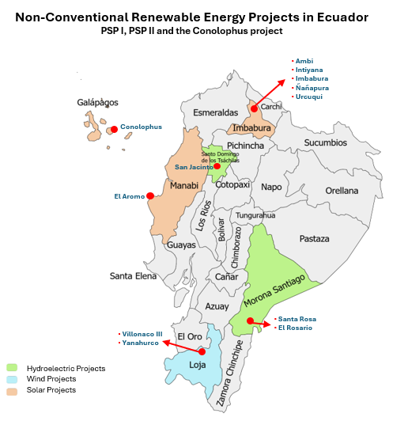
Energía Renovable en Ecuador
El sector de generación de electricidad de Ecuador depende predominantemente de la generación de energía hidroeléctrica del sector público (78%), lo que lo hace vulnerable a los impactos del cambio climático, como sequías prolongadas..
El Gobierno de Ecuador está promoviendo activamente la inversión privada en Energías Renovables No Convencionales (ERNC) para aumentar la capacidad y diversificar la matriz energética, evitando al mismo tiempo compromisos fiscales adicionales.
La participación del sector privado se facilita a través de asociaciones público-privadas y Procesos de Selección Pública (PSP) transparentes, garantizando que los generadores del sector privado estén empoderados y protegidos.
El Ministerio de Energía y Minas (MEM) lanzó dos PSP, que dieron lugar a 12 proyectos privados con más de 800 MW de capacidad.
Estos proyectos permitirán una inversión privada de más de mil millones de dólares en un sector impulsado por las Empresas Públicas Estatales (EPE), que representan el 89% de la generación de energía.
Los proyectos están estructurados para garantizar la certeza de los ingresos, la protección de los inversores y la sostenibilidad financiera a largo plazo.

Slide 15
Barreras a la Inversión Privada: Riesgos Publicos
El sector privado tiene una alta percepción de riesgo que ha dificultado lograr un cierre financiero exitoso de los contratos de concesión ya adjudicados y firmados..
🌐Alto riesgo país para los actores privados
💵Riesgo del comprador debido a posibles retrasos en los pagos en los acuerdos de compra de energía (PPA)
⚡Brecha de inversión en infraestructura energética
La restricción fiscal limita la capacidad de inversión en infraestructura energética, reduciendo la capacidad de satisfacer la creciente demanda y aumentando el riesgo de escasez de suministro y cortes de energía.
Historial limitado de proyectos de generación privada en el país. Falta experiencia en la compra y venta de energía entre generadores privados y entidades públicas.
Riesgo público percibido por inversores privados que reduce la financiabilidad de los proyectos.

Slide 16
Solución: estrategia de mitigación del riesgo crediticio
1
Nivel I: Prioridad a las centrales privadas de generación eléctrica en la cascada de empresas distribuidoras
Reduce el riesgo de pago al garantizar que las empresas de distribución de electricidad paguen primero a los generadores privados.
Nivel II: Compromiso de Cobertura del Ministerio de Hacienda
Mitiga el riesgo de impago garantizando que el Ministerio cubra los pagos atrasados ​​si las empresas distribuidoras no pagan.
2
Nivel III: Garantía Parcial de Crédito del BID
Mecanismo de último recurso para garantizar el pago si los niveles I y II fallan, fortaleciendo la confianza de los inversores y permitiendo la bancabilidad.
3

Slide 17

EC-U0006: Garantía de Crédito para Proyectos de Energía Renovable No Convencional en Ecuador (2025)
Estructura de la Garantía
El BID aprobó una garantía de inversión en junio 2025.
La Garantía es por USD 77 millones para respaldar los pagos asumidos por la República derivados de Contratos de Compra de Energía entre distribuidoras publicas y generadores privados.
Impacto Esperado
✅ Incremento de 827 MW de capacidad instalada en Energías Renovables No Convencionales.
✅ Mayor diversificación de la matriz energética.
✅ Mejor acceso a energía más limpia y confiable.
La garantía cubre hasta cinco meses de pagos atrasados a los generadores si las distribuidoras públicas no pagan y el gobierno no puede asumir el pago. → Esto reduce el riesgo de impago y facilita el acceso a financiamiento privado.
Efecto de la Garantía BID: Movilización de recursos
La garantía espera movilizar hasta USD 1.000 millones en inversión privada.
Por primera vez, Ecuador atraerá financiamiento internacional a gran escala para energías renovables.

Slide 18





Garantias de Pago y Liquidez
DISCO makes overdue payments to the Fund Account
9
Government repays the guarantee to the IDB
8
GOVERNMENT OF ECUADOR
4
Government reconfirms to the Trust the need to call the Guarantee.
Guarantee
DISCOs
FUND ACCOUNT
5
6
Guarantee call for the unpaid amount
IDB disburses the unpaid amount to the Private Trust
1
Payment Default
(Level I exhausted)
2
Government unable to cover the full default of DISCOs
(Level II exhausted)
PRIVATE TRUST
…
GENERATORS
3
Generators notify the Trust of the need to trigger the Guarantee.
(Level III activated)
7
Private Trust pays the Generators

Slide 19
Próximos Pasos

Slide 20
Socios para impulsar el crecimiento de la infraestructura en ALC
🌎 Gran potencial
La demanda de infraestructura de ALC ofrece oportunidades diversificadas en los sectores de energía, transporte, agua y digital.
🚀 Sinergias Estrategicas
La innovación, la tecnología y la capacidad de ejecución de proyectos del sector privado pueden respaldar la creciente cartera de infraestructura de ALC.
🤝 Modelo probado de Reduccion de Riesgos
La experiencia en estructuración y las herramientas de mitigación de riesgos del BID pueden alinearse con proyectos de infraestructura bien preparados y de alto impacto.

Slide 21
Condiciones Financieras de las Garantias del BID
Guarantee Conditions
Guarantor | Inter-American Development Bank (IDB).
Counter-Guarantor | Member country.
Secured obligations | Payments from sovereigns, subnational, local and other public entities.
Coverage | Up to 100% of project costs.
Currency | US dollar, Euros, Swiss francs, Japanese Yens, or borrowing member local currency, subject to risk management and operational considerations. Non-US dollar guarantees may be offered subject to market availability as long as counter-guarantee provides full coverage of IDB’s currency exposure.
Maximum Guarantee Period and Weighted Average Life (WAL) | Up to 25-years for investment operations with a maximum WAL of 15.25 years.
Guarantee Fee | Charged at the same level as IDB’s SG loans variable lending spread; applicable to the guaranteed amount, and payable semiannually from the effective date of the guarantee.
Repayment Profile of Underlying Financing Covered | Repayment profile: flexible, subject to WAL requirement.
Reimbursement of the claim (counter-guarantee) | Payable upon demand, unless otherwise determined by the Bank on a case-by-case.

Slide 22
¡Gracias!

